Slide 1
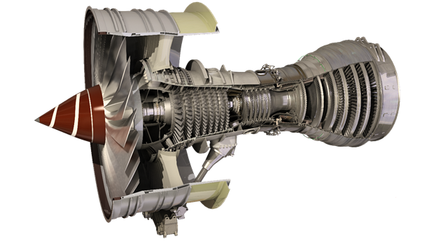
Sensitivität numerischer Vorhersagen des Wirkungsgrads von Hochdruckturbinen
ADP: Keijo Buss, Dominik Henzel, Markus Degenhardt, Simon Lippert
Hochdruckturbine nach der Brennkammer
Notes:
Simon

Slide 2
Gliederung
Grundlagen der Thermodynamik und von Wirkungsgraden
Aachen-Turbine
Kanalströmung
Auswertungstool für Gitterstudien
Fazit
Notes:
Simon

Slide 3
Grundlagen: Thermodynamik
todo h-s diagramm, turbine
Notes:
Markus

Slide 4
Grundlagen: Wirkungsgrade (1)
cp = const
Notes:
Keijo

Slide 5
Grundlagen: Wirkungsgrade (2)
cp(T)
Notes:
Keijo

Slide 6
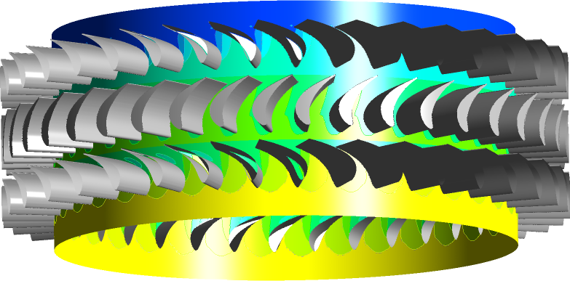
Aachen-Turbine: Geometrie
 | # Schaufeln
Stator 1 | 36
Rotor | 41
Stator 2 | 36
Einfacher Aufbau:
Keine komplexen Schaufelgeometrien Keine Fillets
Notes:
Simon

Slide 7

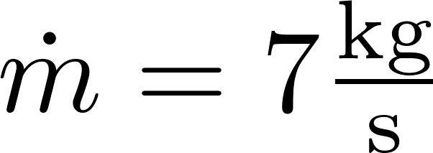

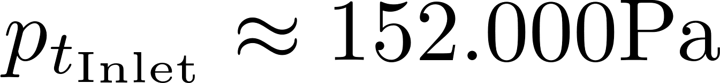
Aachen-Turbine: Setup
Berechnung mit CFX
Betriebspunkt:
Totaltemperatur:
Massenstrom:
Drehzahl Rotor:
Totaldruckprofil:
Vorgegebenes Totaldruckprofil
Notes:
Simon

Slide 8
Aachen-Turbine: Vorgehen
Spaltverfeinerungen
Y+
Gitterstudie + abbildung
Ziel: netzunabhängige ergebnisse
Notes:
Markus

Slide 9
Aachen-Turbine: Wirkungsgrade -vllt
Tabelle strukturiert, unstrukturiert
Hinweis auf Oberflächennetz
Überleitung zu Kanal mit Sprung in der cfx cp tt wirkunsgrad -> einfluss mixing plane

Slide 10
Kanalströmung: Geometrie
Notes:
Keijo

Slide 11
Kanalströmung: Setups
Verschiedenen RBs
Notes:
Keijo

Slide 12
Kanalströmung: Mixing Plane
Tabelle mit Differenzen über Mixing Plane
Notes:
Keijo

Slide 13



Auswertungstool
Durchführung einiger Gitterstudien
Spaltverfeinerungen
Verfeinerungsstufen
Auswertungstool zur vereinfachten Auswertung von Gitterstudien
Notes:
Simon

Slide 14
Auswertungstool: Demo
Video einfügen
Notes:
Simon

Slide 15
Fazit
Zum Abrunden der Ergebnisse
Unsere Hauptaussage
Notes:
Simon

Slide 16

?
?
?
Notes:
Design: Simon
Vortrag: Simon

Slide 17

?
?
?
Notes:
Design: Simon
Vortrag: Simon

Slide 18
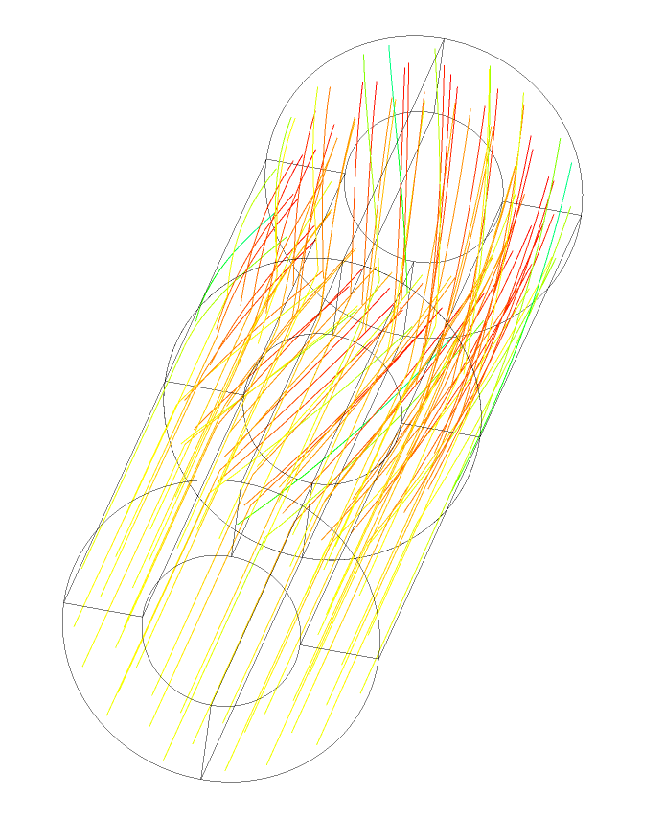
Kanalströmung
Außendurchmesser: 50mm
Innendurchmesser: 25mm
Neu:
Außendurchmesser: 300mm
Innendurchmesser: 240mm
Länge: 160mm (80mm/Domain)

Slide 19

Beispieltabelle
Total Temperatur | Total Druck
305 K | 150000 Pa
500 K | 192093,73 Pa
750 K | 235217,984 Pa
1000 K | 271607,7134 Pa
1500 K | 332648,4631 Pa
2000 K | 384111,312 Pa
2500 K | 429448,1925 Pa

